Slide 1
السموم الغازية
1 – تركيز الغاز في الهواء
2 – زمن البقاء ففي الهواء الموبوء يتناسب البقاء طردا مع درجة سمية الغاز
ثابتة هابر = ت × م
3 – الانحلال في الماء
4 – الضغط الجوي
5 – درجة الحرارة

Slide 2
أول اوكسيد الكربون CO
ليس له لون او رائحة
وزنه النوعي قريب من وزن الهواء مما يعطيه ميزة سرعة الانتشار
صعب التميع و هذا يجعل الفحم الفعال غير قادر على ادمصاصه
له خواص مرجعة
قليل الانحلال في الماء
غير مخرش
يصل الى الدم عن طريق التنفس و يتحد مع Hb و يصبح الهيموغلوبين غير قادر على نقل الاوكسيجين مما يسبب الموت خنقا
التفاعل مع Hb انضمامي و بالتالي لا يغير من بنية Hb

Slide 3
تزداد سمية الغاز بازدياد النسبة وزن /سطح لذلك الاطفال اكثر حساسية للغاز من البالغ كما ان حجم الدم يعتمد على وزن الجسم و ليس على سطحه و يستفاد من هذه الخاصية في المناجم ( يوضع عصفور داخل قفص في المنجم فاذا مات يكون هذا دليل على وصول الغاز الى نسبة خطرة على الانسان )
التركيز الذي يستطيع الفرد تحمله دون ظهور تاثيرات سمية هو
50 PPm

Slide 4
Pathophysiology of Carboxyhemoglobin (CO-Hb)
Definition Of Carboxyhemoglobin:
Carbon monoxide (CO) is colorless, odorless, and tasteless, undetectable unless mixed with a visible or odorous pollutant.
Carboxyhemoglobin (CO-Hb) is produced by the incomplete combustion of fuels such as gasoline.
Carbon monoxide (CO) binds more tightly with hemoglobin than O2. It displaces the O2 and causes hypoxia.
Carbon monoxide (CO) is a chemical agent which produces hypoxic injury due to O₂ deprivation.
There is Cherry red skin is a good clue for Carbon monoxide poisoning.

Slide 5
Carboxyhemoglobin (CO-Hb) Poisoning mechanism
Carbon monoxide (CO) is produced in the environment where there is partial combustion of Carbon-containing fossil fuels.
Complete oxidation leads to the production of CO2.
Carbon monoxide (CO) combines with hemoglobin with 200 times more affinity than oxygen.
CO + Hb = CO-Hb
CO-Hb produces a cherry-red or violet color on the skin.
Carbon monoxide CO poisoning
So in the presence of CO, few sites are available for O2 to combine with Hb.
Less O2 is available for tissue respiration leads to Hypoxemia because CO-Hb cannot transport O₂.
CO has a high affinity for hemoglobin, almost 210 times that of oxygen.
CO will combine with the hemoglobin and form carboxyhemoglobin CO-Hb .
Normally carboxyhemoglobin (CO-Hb) is a small fraction of the total hemoglobin <0.5%.
CO-Hb at a higher level leads to toxic symptoms

Slide 6
CO poisoning is directly toxic to the intracellular oxidative mechanism and produces more nitric oxide (NO).
When CO poisoning takes place, ask for Hb analysis for CO-Hb.
CO is readily cleared by breathing normal air.
Fetal Hb has more affinity for CO, and if these fetuses are exposed to CO, they are more at risk

Slide 7
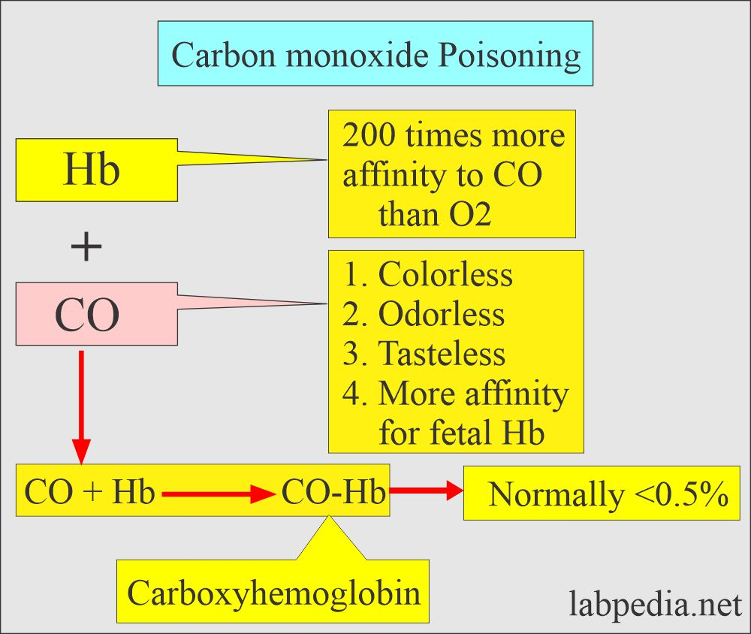

Slide 9
التوزع و الاختزان في الجسم
80% يتحد مع Hb
نسبة اقل من 20% تتحد مع الجزيئات المشابهة للهيموغلوبين مثل الميوغلوبين ( اكثر 60مرة من الاوكسيجين )
نسبة 1% تقريبا تتحد مع السيتوكروم اوكسيداز و الكاتالاز و بعض البيروكسيداز ( خاصة الانزيمات المشابهة للهيموغلوبين في التركيب )
قسم ضئيل جدا يتاكسد الى CO2 و يطرح بالزفير
يمكن ان يعبر المشيمة و يصبح الجنين معرضا لخطر CO ( تدخين)
نسبة HbCO لدى المدخنين اكبر من غيرهم

Slide 10
اعراض التسمم
تعتمد على تركيز HbCO في الدم

Slide 12
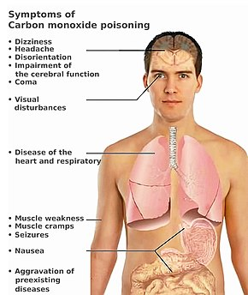

Slide 14
التسممات الحادة
تحدث في الاماكن التي يكون فيها الغاز بتراكيز كبيرة
طور التشرب : يبدا بدخوله الجسم و يزداد تركيزه بشكل مستمر و اهم الاعراض : صداع مستمر – اضطراب في الرؤية و السمع – ميل الى النوم يزداد تدريجيا – كسل في العضلات ( يحتفظ المتسمم بوعيه و يعرف الخطر المحدق به و لكنه لا يستطيع ان يفعل شيئا بسبب عجزه عن الحركة و الناتج عن الكسل العضلي و هذه ميزة للتسمم بالغاز )
الطور الحاد : و اهم اعراضه : فقدان الوعي – فقدان الاحساس بالوسط المحيط به فلا ينفعل لاي تنبيه – الدخول في طور السبات و النوم
و تظهر اعراض اخرى : التهاب الاعصاب و ضعف الذاكرة و النسيان و تضخم القلب و قلة افراز البول

Slide 15
التسمم المزمن
انهاك عصبي
صداع
عسر هضم
ازدياد عدد الكريات الحمراء لتعويض نقص الاوكسيجين

Slide 16
التشخيص المخبري للتسمم
تحديد نسبة HbCO في الدم :
تكون النسبة في المصابين باعراض التسمم 10-30%
بعد الوفاة نتيجة التسمم 30-90%
عند المدخنين الشرهين 8-10%
عند الاشخاص العاديين قد تصل الى 5%
عند تشريح الجثة :
تاخر في تدعص الجثة بسبب تثبيط الانزيمات
احمرار في نواحي مختلفة من الجلد و خاصة العنق و الصدر و الفخذ نتيجة تشكل HbCO و هذه الخاصة تميزه عن باقي الغازات التي تسبب ازرقاق
يكون الدم اكثر احمرارا و لونه احمر قانيء كما يكون مائعا نتيجة تاخر عملية التخثر

Slide 17
Sample for Carboxyhemoglobin (CO-Hb)
Collect the venous blood immediately when CO poisoning is suspected.
Heparinized arterial or venous blood for spectrophotometric methodology.
Because CO is rapidly cleared from the hemoglobin when the patient is exposed to fresh air.
Whole blood in heparin is stable >4 months infilled well-caped bottle.
Blood in EDTA anticoagulant is stable at room temperature for over a week.
Precautions for Carboxyhemoglobin
Don’t use oxalate for the blood sample.
Collect the blood sample before oxygen therapy is started.
O₂ saturation and oximetry are inaccurate in the CO-poisoning because it measures all forms of O₂ – saturated hemoglobin and CO-Hb.
Purpose Of The Test (Indications) For Carboxyhemoglobin (CO-Hb)
This test is done to detect carbon monoxide poisoning.
It is prescribed for patients who are exposed to smoke inhalation, exhaust fumes, and fires

Slide 18
المعالجة
يجب ان تكون سريعة و قبل النقل الى المشفى
اخراج المصاب من المكان الموبوء
اجراء التنفس الاصطناعي
فتح الابواب و النوافذ
اعطاء المصاب الاوكسيجين الذي يعتبر ترياقا و هو الوحيد القادر على طرد CO من الدم
اعطاء الادوية المنبهة لعضلة القلب ( كافيئين او كافور )
اعطاء الادوية المنبهة لتنفس الخلايا ( ميتيونين او ازرق الميتيلين )

Slide 19
غاز CO2
السمية :
عمليا غير سام فنسبته في الهواء 0.2-0.7% و تزداد في الاماكن المغلقة الى 1-2%
عندما يوجد بتركيز 10% يؤدي الى حدوث اعراض سمية
تركيز 5000 PPM يؤدي الى الموت
عندما يوجد بتراكيز خفيفة يعمل كمنبه لمركز التنفس
اعراض التسمم :
الحالات الخفيفة و المتوسطة :
صداع – دوخة – طنين في الاذنين – رجفان – ميل الى النوم

Slide 20
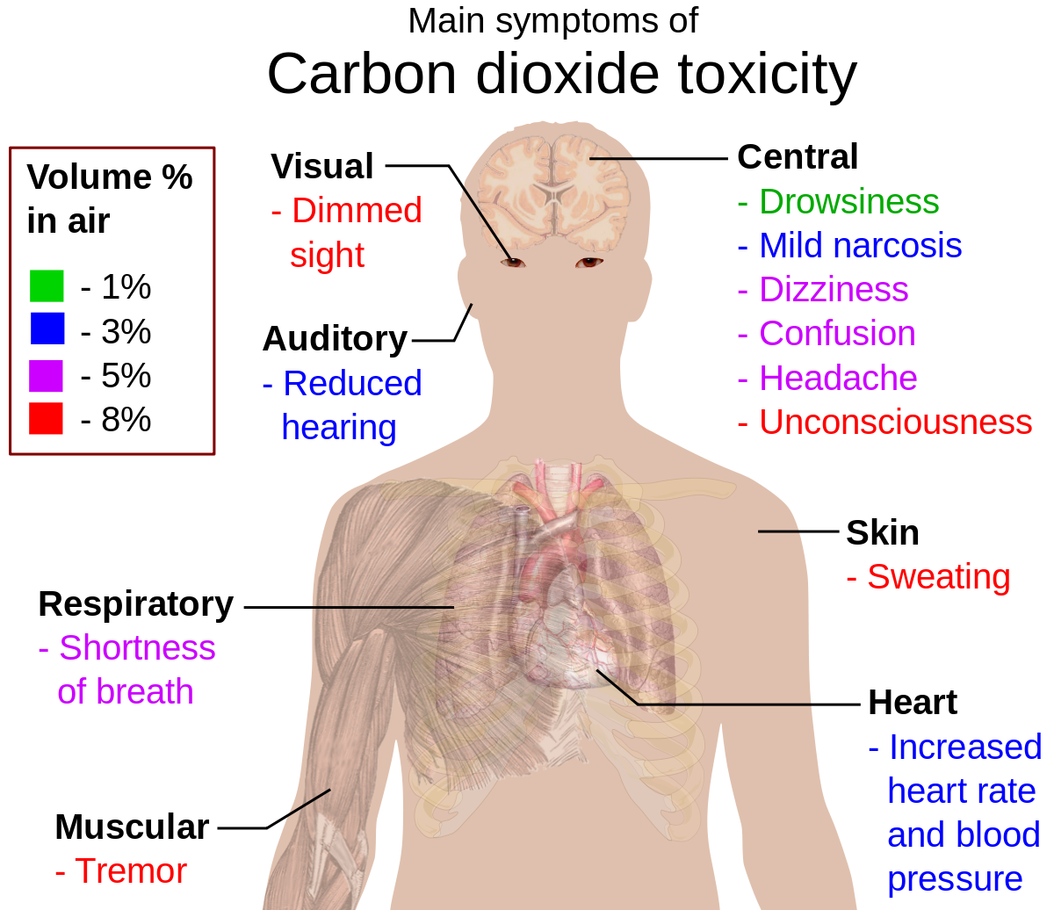

Slide 21
الحالات الشديدة
فقدان الوعي
تباطؤ التنفس
ضعف في القلب
برودة في الاطراف
اذا لم يسعف المصاب فانه يموت
اذا اسعف المصاب فانه ينجو و يستعيد صحته بسرعة

Slide 22
المعالجة
اخراج المتسمم الى الهواء الطلق
اجراء التنفس الاصطناعي
اعطاء المنبهات القلبية و التنفسية

Slide 23
غاز الكلور CL2
مصادر التسمم :
اثناء تحضير ماء جافيل
تعرض مهني
غازات الحروب
خلط ماء جافيل مع حمض كلور الماء او النشادر

Slide 24
الصفات الفيزيائية
ذو رائحة خاصة مخرشة
لونه اصفر مخضر
ينحل بسهولة في الماء و الكلوروفورم و رابع كلور الفحم
كثافته 2.45
قابل للادمصاص على الفحم الفعال
عامل مؤكسد قوي بوجود الماء
اثقل من الهواء و هنا تكمن خطورته

Slide 25
المقادير السمية
1 PPM : الحد المسموح به في الصناعة ( النسبة محسوبة للعمال الذين يتعرضون لهذه المادة 8ساعات يوميا لمدة 5 ايام في الاسبوع
2 PPM : خطر
20 PPM : العمل مستحيل
35-50 PPM : خزب رئوي و الموت

Slide 26
السمية

Slide 27
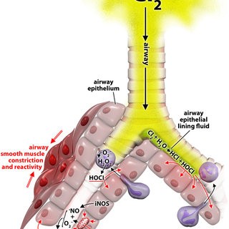

Slide 28
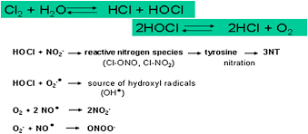

Slide 29
Chlorine (Cl 2 ) gas is a yellow green, dense gas that is lethal at high doses (> 400 ppm at >30 min of exposure ). This toxic industrial chemical (TIC) has many applications from chemical manufacturing to water purification requiring production and transport of large volumes globally; there is a risk to human health in the event of an accident as exemplified by the recent large scale release in Aqaba Port, Jordon in 2022.
Further oxidative damage of Cl 2 and hypochlorous acid to airways occur by recruitment and activation of macrophages, granulocytes, epithelial cells and subsequent induction of iNOS, ROS and a high quantity of fibrinogen, adiponectin, SAP (serum-amyloid-P) and sVCAM-1 (soluble-vascular cell adhesion molecule-1) in bronchoalveolar lavage fluid (BALF) and airway epithelium. Chlorine exposure can lead to mitochondrial dysfunction, resulting in the excessive production of ROS, which is the main cause of cellular and organ injury, including damage to mitochondrial DNA, the formation of MPT pore and apoptosis. Myeloperoxidase increases the formation of reactive oxygen mediators and exacerbates chlorine-induced damages.

Slide 30
تنتج سمية الكلور بعد دخوله الى الجسم من اتحاده مع الماء في الاغشية المخاطية الرطبة و تشكل HCL الشديد السمية لكل الخلايا و المخرش الشديد
اعراض التسمم :
التسمم الصاعق : يحدث عندما يكون تركيز الكلور عاليا
ياتي الموت صاعقا دون حدوث خزب رئوي نظرا لقصر الوقت
يحدث الموت نتيجة لتوقف التنفس و القلب

Slide 31
التسمم الحاد و يتميز بعدة اطوار :
1 – طور الاقتحام : يبدا بدخول الغاز و يؤدي الى تخريش في القسم العلوي من جهاز التنفس و تخريش العين و الانف و الحنجرة , كما يحدث تضيق في الحلق و الصدر و يصبح المتسمم بحاجة الى تنفس و عدم تنفس بنفس الوقت اي اعراض الخنيق
2 – طور الهدوء : مرحلة وهمية حيث تهدا الاعراض و يخف السعال و ضيق التنفس نتيجة خروج المصاب من الجو الموبوء
3 – الطور الثالث : يتميز بحدوث وذمة رئوية و خزب رئوي ناتج عن التخريش الشديد و يخرج من الفم كمية كبيرة من السوائل المصلية لذا يجب على الطبيب اخراج السوائل من الرئتين كي لا تتراكم و تؤدي الى ضيق تنفس شديد ينتهي بالموت

Slide 32
التسمم الخفيف
يحدث سعال و تخريش المجاري التنفسية
زيادة دمع العين
يتحسن المصاب بعد ابعاده عن الجو الموبوء و مع ذلك يجب مراقبته لاحتمال حدوث خزب رئوي
حروق جلدية موضعية نتيجة تماس الكلور السائل مع الجلد

Slide 33
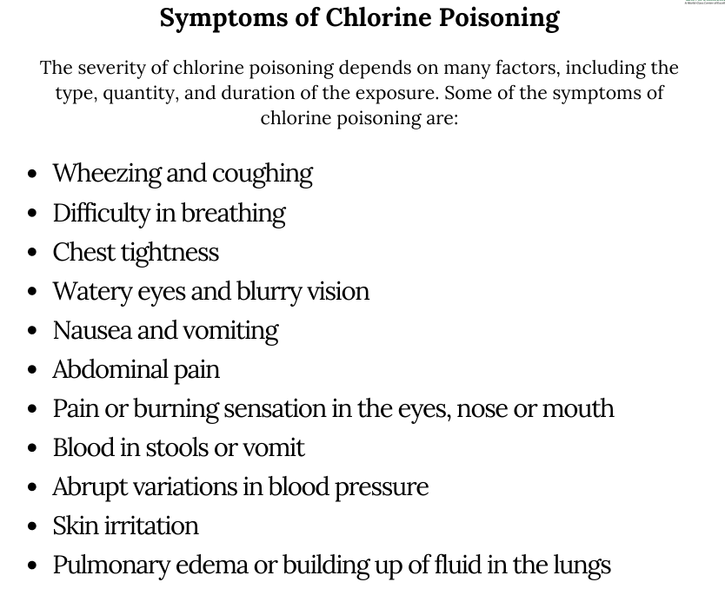

Slide 35
يطرح الكلور عن طريق الرئتين و قسم ضئيل ينحل في الدم
العلاج نفس علاج اول اوكسيد الكربون
الكشف عن الكلور :
يوجد الكلور بشكل طيبيعي في سوائل الجسم بشكل شاردي لذلك لا يعطي التحري عنه في السوائل الحيوية للجسم اي دلالة سمية و لذلك يجب التحري عنه في الهواء الموبوء
كما لا يمكن الاعتماد على رائحة الكلور للكشف عنه في الهواء لانه يبلغ مقادير ضارة للانسان قبل وصوله الى الحد الذي يمكن كشفه عن طريق الشم
للاسباب السابقة نلجا للكشف عن الكلور بالاعتماد على خاصة الكلور المؤكسدة

Slide 37
كبريت الهيدروجين H2S
مصادر التسمم :
صناعة الاصبغة و تحضير كبريت الفحم او الميركابتانات و تحضير الفيسكوز
تقطير البترول الغني بالكبيريت
الاستخدام ككاشف في المخابر
مياه المجاري
احتراق المطاط الحاوي على الكبريت

Slide 38
الخواص الفيزكيميائية
ليس له لون و ينحل في الماء بنسبة حجم لحجم
رائحته تشبه البيض الفاسد
يحترق بلهب ازرق مشكلا اوكسيد الكبريت
اثقل من الهواء لذلك يتركز في الاماكن السفلية و الجيوب و الفجوات و اعماق الآبار
لا يمتصه الجلد لذلك يوصف في بعض الامراض الجلدية دون ان يسبب التسمم

Slide 39
Hydrogen sulfide (H2S)
is a colorless gas with a strong rotten egg smell.
This gas is very toxic by inhalation and causes cellular hypoxia. Being exposed to low concentrations affects the eyes (swelling) and the breathing system (lungs burns).
It is also extremely flammable ), especially in contact with oxidizers featuring explosive limits between 4 and 46% volume.

Slide 40
السمية و الاعراض
مخرش و خانق و يؤدي الى الموت الصاعق عندما يوجد بتراكيز عالية
الحد المسموح به 10 PPM لمدة 8ساعات في 5 ايام في الاسبوع
الطريق الرئيسي لدخوله الى الجسم هو التنفس
يشبه تاثيره تاثير حمض سيان الماء لذلك تقارن سميته بسمية السيانيد من ناحية الخطورة و التاثير
يتحد مع الهيموغلوبين مشكلا السلفميتهيموغلوبين ( اخضر الغلوبين ) فتتلون الانسجة بلون اخضر
يتاكسد الى كبريتات او تحت كبريتيت باتحاده مع اوكسيجين الهيموغلوبين
عندما يصل التركيز الى 400 PPm يحدث تسمم حاد و اكثر من ذلك يحدث تسمم صاعق خلال نصف ساعة

Slide 41
Proposed pathophysiology of H2S
-induced neurotoxicity.
Acute exposure to high levels of H2S induces lung edema, leading to reduced oxygen absorption in the lungs.
H2S also affects the cardiovascular system, inducing vasodilation leading to hypotension. Together, both lead to development of ischemic hypoxia in the brain.
-The function of cytochrome c oxidase in the mitochondrial electron transport chain is also inhibited by H2S, leading to reduced ATP production.
Collectively, these pathophysiologic effects, coupled with direct cellular effects,
-account for the acute neurotoxic effects and the subsequent development of prolonged neurological sequelae

Slide 42
القسم الاكبر منه يطرح عن طريق الرئتين
ازالة السمية تحدث بسرعة لان ليس له تاثير تراكمي
تحدث السمية بتراكيز عالية اي في حال تجاوز تركيز السم قدرة العضوية على ازالة السمية

Slide 43
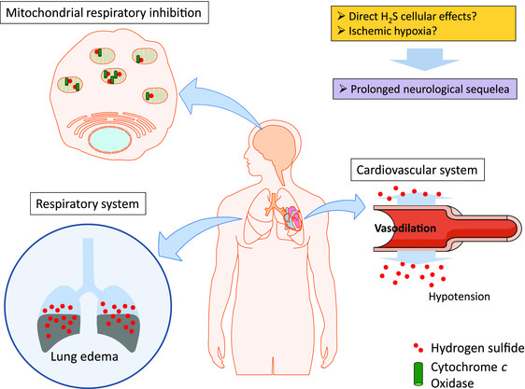

Slide 45
التسمم الحاد
استنشاق كمية كبيرة من الغاز
يكون التاثير صاعقا و يسقط المتسمم مكانه كتلة واحدة
قد يسبق السقوط صراخ حاد
قد يؤدي الى ازرقاق و وذمة رئوية و سبات كونه غير مخرش
قد يحدث الموت نتيجة الشلل التنفسي و القلبي
اذا عولج المتسمم و شفي تماما فان التسمم لا يترك عقابيل نتيجة تحول الغاز الى كبريتات بالاكسدة في العضوية

Slide 46
التسمم تحت الحاد
هي التسممات الاكثر مشاهدة و اهم اعراضها :
اعراض تنفسية : تخريش – التهاب قصبات – خزب رئوي حاد – افراز بلغم و احيانا مدمى
اعراض عينية : تخريش – التهاب الاجفان – تقرح القرنية حيث يتشكل على سطحها حويصلات صغيرة – يشعر المتسمم بوجود حلقات ملونة – يشعر و كان هناك رمال في العين – يشعر بغباش في العين
اعراض هضمية : غثيان و اقياء و اسهال
اعراض نفسية و عصبية : صداع مستمر – ارق – نسيان – هذيان
اضطرابات قلبية و كلوية

Slide 48
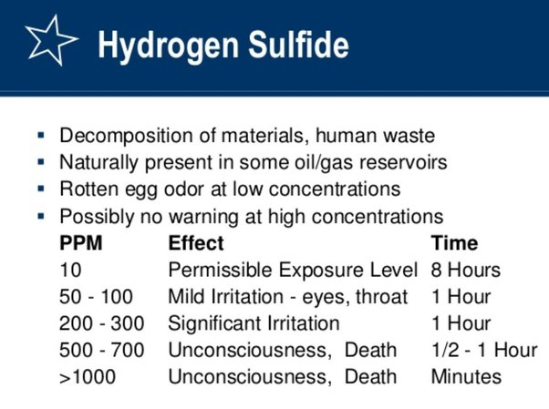

Slide 49
التسمم المزمن
غثيان و تعرق بارد و صداع
تلون الجلد بلون مائل للاخضر
تلون حاشية الاسنان بلون رمادي مخضر
تخريش العين و الطرق التنفسية
اضطرابات نفسية و عصبية
اضطرابات قلبية و هضمية
تظهر هذه الاعراض خاصة عند : عمال المراحيض – المناجم الكبريتية – صناعة الفيسكوز
و تكون الاعراض متناسبة مع تركيز الغاز :
اذا كان اقل من 10PPM لا تظهر الاعراض
ان اصابة عصب الشم خطر للغاية بالنسبة للعمال فهنالك احتمال ان يصابوا بتسمم شديد دون ان يشعروا باي رائحة

Slide 50
العلاج و الوقاية
التسممات الحادة و تحت الحادة :
اخراج المصاب من الجو الموبوء
التنفس الاصطناعي و اعطاء الاوكسيجين او الكاربوجين
التجريد من الملابس لانها تكون مشبعة بالغاز
اعطاء مركبات مكونة للميتهيموغلوبين
في حال تخريش العين :
الغسل بالمطهرات مثل حمض البوريك و الماء الفيزيولوجي
الوقاية تتم بوضع كمامات تحوي على الفحم الفعال

Slide 51
التحري و الكشف
ليس له فائدة في الاحشاء او الدم لان التراكيز التي تحدث الوفاة تتخرب بسرعة كما انه يتكون في الجثة اثناء التدعص
لذلك يتحرى عنه في الهواء

Slide 52
التسمم بغاز الفوسفين فوسفيد الهيدروجين PH3
Phosphine هو مركب منخفض الوزن الجزيئي ونقطة غليان منخفضة ينتشر ويتغلغل بسرعة
يتم إنتاج الغاز من تركيبات الفوسفيدات المعدنية (عادة الألومنيوم أو فوسفيد المغنيسيوم) التي تحتوي على مواد إضافية لتنظيم إطلاق الغاز.
AIP + 3H2O >>>> PH3^ + Al(OH)3
Mg3P2 + 6H2O >>>> 2PH3^ + 3Mg(OH)2

Slide 53
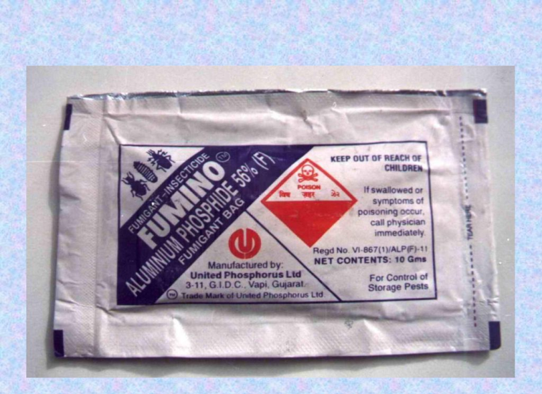
يتكون فوسفيد الألومنيوم من أقراص أو كريات أو أكياس صغيرة من المسحوق مع مواد إضافية مثل كربامات الأمونيوم وبيكربونات الأمونيوم واليوريا والبارافين لتنظيم إطلاق مواد التبخير وقمع القابلية للاشتعال. وبالمثل يتم تصنيع فوسفيد المغنيسيوم في أقراص أو كريات. يتم تحضيره أيضا في ألواح مسطحة

Slide 57
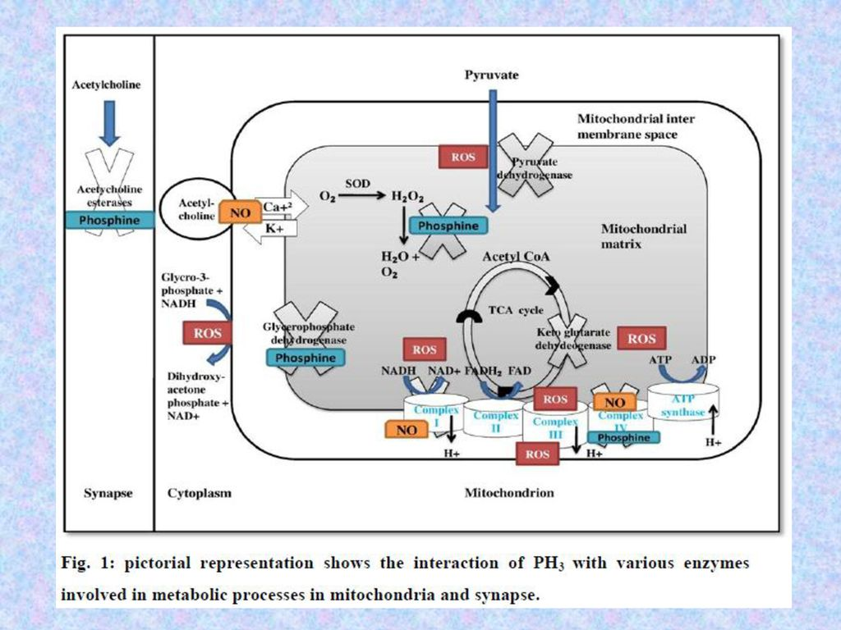

Slide 58
Mode of poisoning & fatal dose IngestionFatal dose: 0.5 g (1-3 tablets)Fatal period: 1-4 hours. Majority die within 24 hoursInhalationFatal dose: phosphine ppm3. absorption through the skin (rare)
Mechanism of toxicity
react with gastric acid to form phosphine, a potent pulmonary and GI toxicant.Inhibits respiratory chain enzymes, electron transport, cyt oxidase.Formation of highly reactive hydroxyl radicalsleads to cell necrosis and death.
There is a decrease in the level of catalase and increase in the activity of superoxide dismutase. Indicators of oxidative stress (reduced glutathione, malonyl dialdehyed) reach peak levels within 48 h of exposure, and normalize by day 5.

Slide 59
concentrations Toxic to Humans The threshold limit value-time weighted average (TLV-TWA) for an eighthour daily exposure in a five-day week is set at 0.3 ppm
The maximum concentration to which workers should be exposed for a period up to 15 minutes is 1 ppm,
with the stipulation that at least 60 minutes should elapse between such exposures and provided the daily TLV-TWA of 0.3 ppm is not exceeded.
تم تحديد المتوسط المرجح لقيمة الحد الأدنى (TLV-TWA) للتعرض اليومي لمدة ثماني ساعات في أسبوع مدته خمسة أيام عند 0.3 جزء في المليون
الحد الأقصى للتركيز الذي يجب أن يتعرض له العمال لمدة تصل إلى 15 دقيقة هو 1 جزء في المليون ، مع النص على أنه يجب أن تنقضي 60 دقيقة على الأقل بين هذه التعرضات وبشرط عدم تجاوز TLV-TWA اليومي البالغ 0.3 جزء في المليون.

Slide 60
should a person become exposed to phosphine as a result of inattention, negligence, failure to follow proper procedures or some other reason and, as a result, symptoms consisting of fatigue, ringing in the ears, nausea, or pressure in the chest appear, he should go immediately into the open fresh air. Symptoms of poisoning by a small quantity of phosphine will normally disappear when a person is removed to the fresh air. However, despite the seeming insignificance of even mild cases of poisoning with symptoms as described above, first aid measures (see below) are absolutely imperative before and until the arrival of a doctor
إذا تعرض الشخص للفوسفين نتيجة عدم الانتباه أو الإهمال أو عدم اتباع الإجراءات المناسبة أو أي سبب آخر ، ونتيجة لذلك ، تظهر الأعراض التي تتكون من التعب أو الطنين في الأذنين أو الغثيان أو الضغط في الصدر ، فعليه أن يذهب على الفور إلى الهواء النقي . عادة ما تختفي أعراض التسمم بكمية صغيرة من الفوسفين عندما يتم نقل الشخص إلى الهواء النقي. ومع ذلك ، على الرغم من عدم أهمية حالات التسمم الخفيفة على ما يبدو مع الأعراض كما هو موضح أعلاه ، فإن تدابير الإسعافات الأولية ضرورية للغاية قبل وحتى وصول الطبيب

Slide 61
Signs & Symptoms INHALATION MILD: irritation of mucous membrane, dizziness, easy fatigue, nausea, vomiting, diarrhoea, headache, tightness in the chest, acute respiratory distressMODERATE: ataxia, numbness, paraesthesia, tremors, diplopia, jaundice, muscular weakness, incoordination and paralysisSEVERE (PH3> 0.3 ppm): adult respiratory distress syndrome, cariac arrhythmias, congestive cardiac failure, pulmonary edema, convulsions, coma

Slide 62
symptoms of Poisoning According to the amount of phosphine inhaled, symptoms may occur immediately or several hours after exposure. Slight or mild poisoning :
may give a feeling of fatigue,
ringing in the ears, nausea, pressure in the chest and uneasiness.
All of these symptoms will normally disappear in fresh air. Greater quantities :
will quickly lead to general fatigue, nausea, gastrointestinal symptoms with vomiting,
stomach ache, diarrhoea,
disturbance of equilibrium,
strong pains in the chest and dyspnoea (difficulty in breathing).
وفقا لكمية الفوسفين المستنشقة ، قد تحدث الأعراض على الفور أو بعد عدة ساعات من التعرض. التسمم الطفيف أو الخفيف قد يعطي شعورا بالتعب ، طنين في الأذنين ، غثيان ، ضغط في الصدر وعدم الارتياح. كل هذه الأعراض سوف تختفي عادة في الهواء النقي. كميات أكبر ستؤدي بسرعة إلى التعب العام والغثيان وأعراض الجهاز الهضمي مع القيء وآلام المعدة والإسهال واضطراب التوازن وآلام قوية في الصدر وضيق التنفس (صعوبة في التنفس).

Slide 63
very high concentrations :
rapidly result in strong dyspnoea,
cyanosis (bluish-purple skin colour),
agitation, ataxia (difficulty in walking or reaching),
anoxia (subnormal blood oxygen content),
unconciousness and death.
Death can be immediate or occur several days later due to oedema and collapse of the lungs, paralysis of the respiratory system or oedema of the brain.
Disturbances of kidney and liver functions (hoematuria, proteinuria, uraemia, jaundice)
and cardiac arrhythmia may occur.
تؤدي التركيزات العالية جدا بسرعة إلى ضيق التنفس القوي ، والزرقة (لون الجلد الأرجواني المزرق) ، والإثارة ، والرنح (صعوبة المشي أو الوصول) ، ونقص الأكسجين (محتوى الأكسجين في الدم دون الطبيعي) ، والموت. يمكن أن تكون الوفاة فورية أو تحدث بعد عدة أيام بسبب الوذمة وانهيار الرئتين أو شلل الجهاز التنفسي أو وذمة الدماغ. قد تحدث اضطرابات في وظائف الكلى والكبد (بيلة دموية ، بيلة بروتينية ، يوريميا ، يرقان) وعدم انتظام ضربات القلب.

Slide 64
Laboratory investigations mainly done to assess the prognosis.Leucopenia indicates severe toxicity.
Increased SGOT or SGPT and metabolic acidosis indicate moderate to severe poisoning.
low magnesium,potassium may be increased or decreased.Raised urea/creatinineplasma renin level - direct relationship with mortality and to the dose of pesticide.The serum level of cortisol is low in severe poisoning.

Slide 65
POISONING MANAGEMENT: GENERAL PRINCIPLES Initial resuscitation and stabilization Removal of toxin from the body Prevention of further poison absorption Enhancement of poison elimination Administration of antidote Prevention of reexposure Supportive treatment
Treatment should not be delayed for confirmatory diagnosis. Early arrival, resuscitation, intensive monitoring and supportive therapy may result in good outcome.
No specific antidote.
the key to treatment lies in rapid decontamination and resuscitative measures.correcting electrolyte abnormalities & Shock.Monitoring of vitals and Initial investigations Repeated ECG and echocardiography can reveal cardiac dysfunction early

